Slide 1
Análise do Programa de Pesquisa em Saúde e Saneamento da Funasa no Período de 2000 a 2016
Cibele Medeiros Brito Leite
Cristine Diniz Santiago
Filomena Kotaka

Slide 2


Introdução
Introdução Objetivos Metodologia Resultados Conclusão
Saneamento
Carência de fomento à pesquisa
Funasa
Programas de fomento à pesquisa
Departamento de Engenharia de Saúde Pública (Densp)
Fomentar soluções de saneamento para prevenção e controle de doenças
Programa de Pesquisa em Saúde e Saneamento (1999)
Encontrar soluções para os problemas que limitavam suas ações
Desenvolvimento de técnicas que ampliassem sua capacidade de atuação

Slide 3
Introdução Objetivos Metodologia Resultados Conclusão
Programa de Pesquisa em Saúde e Saneamento
5 editais
2000; 2001, 2003, 2007 e 2011
84 pesquisas
81 concluídas e 3 em desenvolvimento
Avaliação
  Seminário de Avaliação (Parcial e Final)
  Comitê Técnico (supervisores, consultores Ad hoc e técnicos da Funasa)
  Pareceres técnicos
Relatórios finais e Resumo executivo
Aplicativos, softwares, banco de dados
Resultados
Livros, cartilhas, manuais
Cursos, seminários e oficinas
Tecnologias de saneamento

Slide 4

Analisar o Programa de Pesquisa em Saúde e Saneamento no período de 2000 a 2016, a partir da visão de diferentes atores, buscando colher subsídios, por meio de abordagens quantitativas, para o aperfeiçoamento das futuras ações sobre pesquisas a serem financiadas pela Funasa.
Introdução Objetivos Metodologia Resultados Conclusão
Objetivo

Slide 5
Introdução Objetivos Metodologia Resultados Conclusão
15 perguntas (12 objetivas; 4 subjetivas)
Escala de Likert (0 a 3; e NA- não se aplica)
0 = discordo totalmente; 1 = discordo em parte; 2 = concordo em parte; 3 = concordo totalmente
22 dias (dez 2016/jan 2017)
Materiais e Métodos
Elaboração de um questionário eletrônico
Atores envolvidos com o Programa de Pesquisa
Envolvimento: pesquisadores com pesquisas financiadas pelo Programa, consultores externos, membros do comitê científico, supervisores de pesquisas e consultores internos
Envio: 56 pesquisadores, 9 consultores ad hoc e 212 engenheiros da Funasa (Presidência e Superintendências Estaduais)

Slide 6
Introdução Objetivos Metodologia Resultados Conclusão
Temas do questionário
Alcance dos objetivos do Programa
Contribuição das pesquisas para a melhoria das ações de saneamento dos municípios
Ganho no relacionamento Funasa - Pesquisadores
Contribuição das pesquisas para os técnicos da Funasa
Contribuição dos simpósios e seminários para os técnicos da Funasa
Ganho no desenvolvimento técnico científico na área de saúde e saneamento
Contribuição das pesquisas para as ações da Funasa
Importância da continuidade do Programa de Pesquisa

Slide 7
Introdução Objetivos Metodologia Resultados Conclusão
Temas do questionário
Melhoria da imagem técnica e científica da Funasa
Contribuição na formação de recursos humanos e pesquisa na área de saúde e saneamento
Importância do programa de pesquisa e sua continuidade
Aspectos positivos do programa
Sugestões para futuras pesquisas
Expectativas foram atingidas?
Aspectos negativos do programa

Slide 8
Introdução Objetivos Metodologia Resultados Conclusão
17,3% do universo
17 (35,42%) pesquisadores
16 (33,33%) técnicos da Funasa
Equilíbrio entre membros da Funasa e pesquisadores
8 (16,67%) membros do comitê científico ou consultores externos
4 (8,33%) supervisores
3 (6,25%) outros
Perfil
Análise dos resultados reflete ambas as visões
277 enviados
48 respondidos
Resultados e Discussão

Slide 9
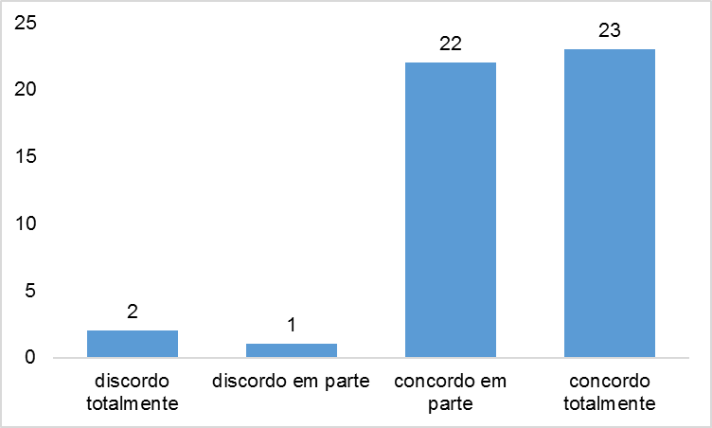
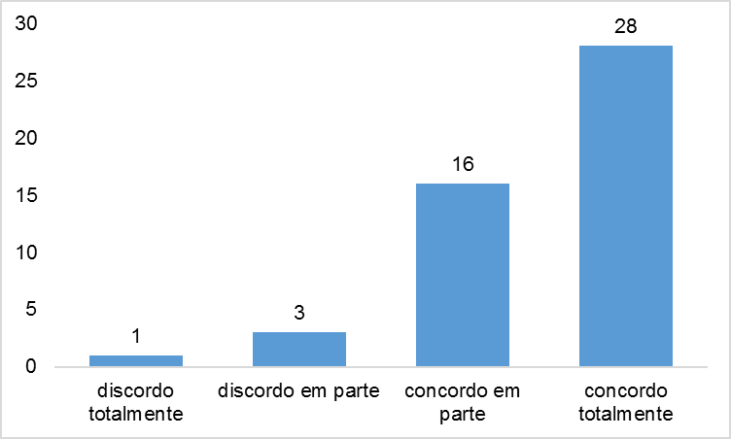
Introdução Objetivos Metodologia Resultados Conclusão
1. Os objetivos do Programa de Pesquisa foram alcançados
3. Os resultados das pesquisas contribuem para a melhoria das ações da Funasa

Slide 10
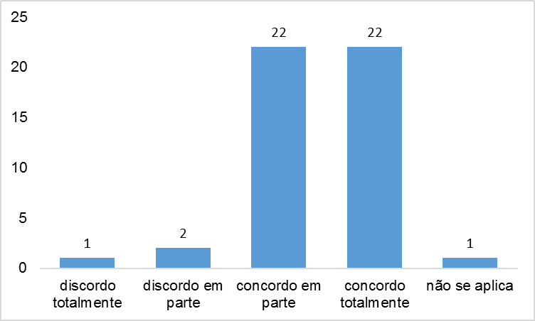
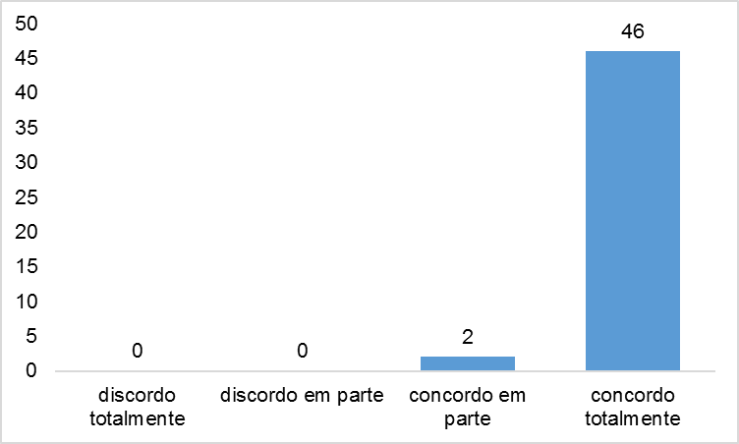
Introdução Objetivos Metodologia Resultados Conclusão
4. Os resultados das pesquisas contribuem para melhoria das ações de saneamento dos municípios
6. A continuidade do Programa de Pesquisa é importante para a Funasa

Slide 11
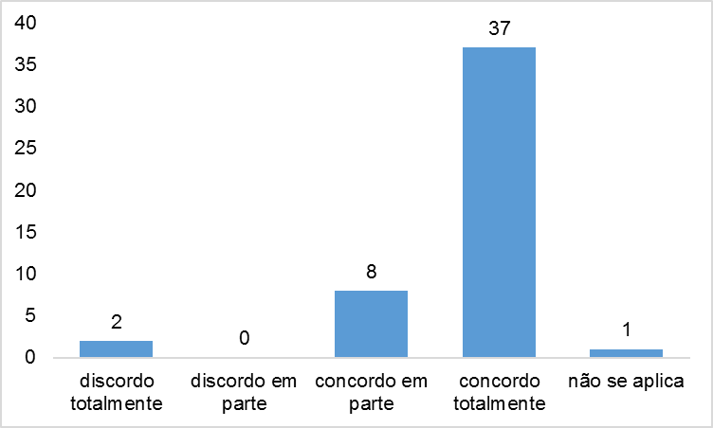
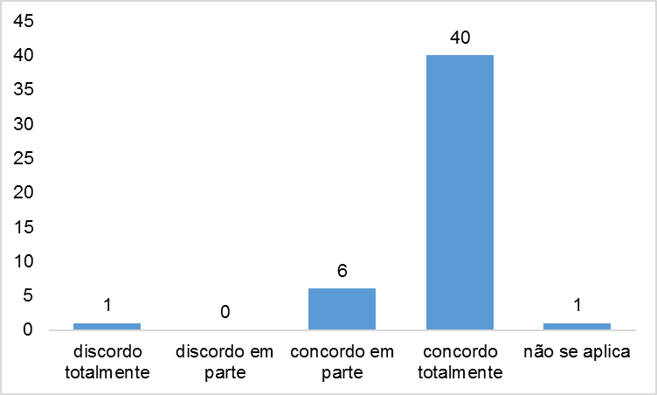
Introdução Objetivos Metodologia Resultados Conclusão
9. Comitê Científico, pesquisadores e consultores externos do programa de pesquisa contribuíram para a melhoria da imagem técnica e científica da Funasa
8. Para a Instituição de Pesquisa, houve ganho no desenvolvimento técnico científico na área de saúde e saneamento

Slide 12
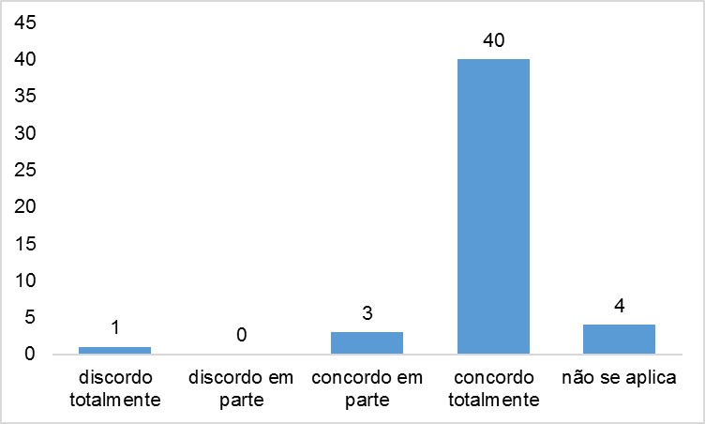
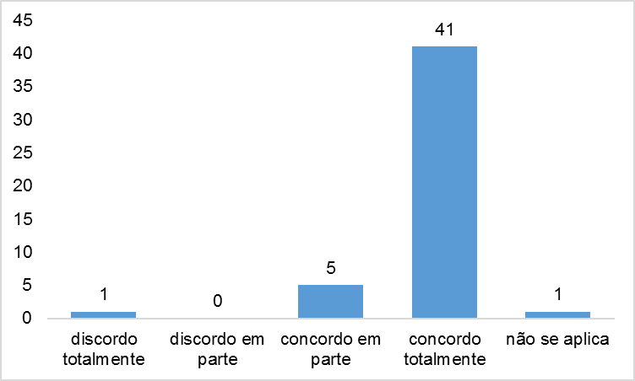
Introdução Objetivos Metodologia Resultados Conclusão
10. O Comitê Científico, pesquisadores e consultores externos consideram importante o programa de pesquisa da Funasa e sua continuidade
11. O programa de pesquisa contribuiu para o desenvolvimento de recursos humanos e pesquisa na área de saúde e saneamento, no país

Slide 13
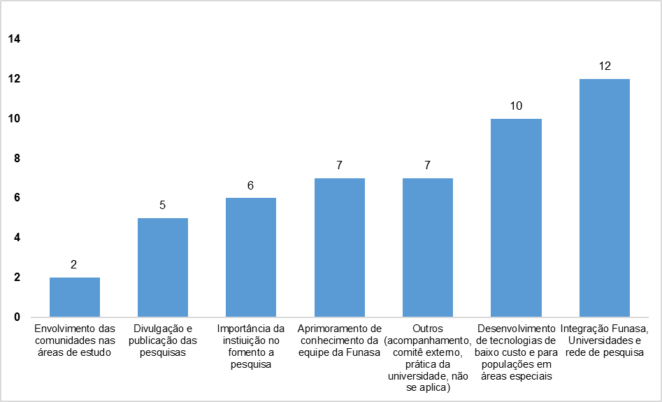
Introdução Objetivos Metodologia Resultados Conclusão
13. Aspectos positivos do programa de pesquisa

Slide 14
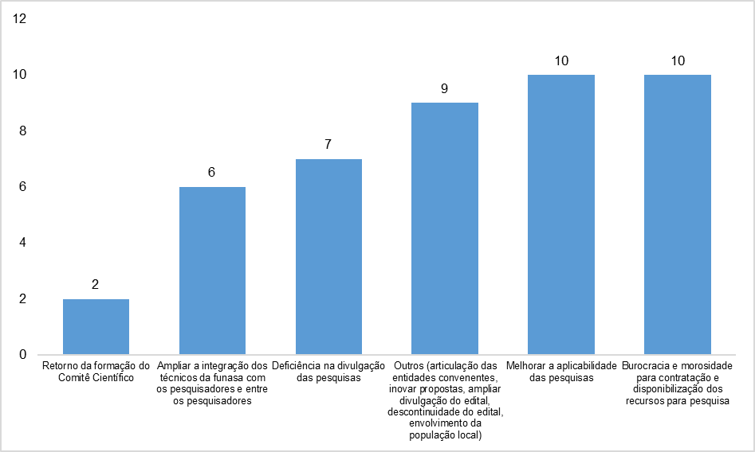
Introdução Objetivos Metodologia Resultados Conclusão
14. Aspectos negativos ou a melhorar do programa de pesquisa
Questões burocráticas para contratação e disponibilização dos recursos
Carência na aplicabilidade

Slide 15
Introdução Objetivos Metodologia Resultados Conclusão
Sugestões para Futuras Pesquisas
3
Desenvolvimento de tecnologias para saneamento ecológico, rural e social
2
Educação em saúde ambiental; tecnologias de tratamento de água e esgoto para pequenas comunidades; tecnologias para reciclagem e redução do volume de resíduos sólidos e tecnologias de saneamento voltadas para regiões vulneráveis como semiárido, amazônica, ilhas costeiras
Incentivo a pesquisa-ação e aplicação das pesquisas

Slide 16
Respostas do questionário inferem o impacto e a importância da manutenção desse Programa, devido especialmente aos resultados positivos apontados para a instituição e sua atuação, assim como para o fomento de estudos e pesquisas na área de saúde e saneamento.
Aspectos a serem revistos e avaliados, especificamente com relação à burocracia para firmar convênios e a disponibilização dos recursos financeiros para as instituições de pesquisa, bem como a viabilidade para continuidade da pesquisa no sentido da aplicabilidade, visando a eficácia, efetividade e aprimoramento do Programa de Pesquisa da Funasa. Rb
Introdução Objetivos Metodologia Resultados Conclusão
Conclusão

Slide 17
Referências
BRASIL (2017). Ministério da Saúde. Fundação Nacional de Saúde (Funasa). Banco de dados internos do Programa de Pesquisa em Saúde e Saneamento. Brasília.
_______. Ministério da Saúde. Fundação Nacional de Saúde. Programa de Pesquisa em Saúde e Saneamento / Ministério da Saúde, Fundação Nacional de Saúde. – Brasília: Funasa, 2014. 66 p.
_______. Ministério da Saúde. Fundação Nacional de Saúde (Funasa). Estudos e Pesquisas. Programa de Desenvolvimento Científico e Tecnológico. Disponível em: http://www.funasa.gov.br/site/engenharia-de-saude-publica-2/estudos-e-pesquisas/. Acesso em 28 dez 2016a.
_______. Ministério da Saúde. Fundação Nacional de Saúde (Funasa). Missão Institucional. Disponível em: http://www.funasa.gov.br/site/conheca-a-funasa/missao-institucional/. Acesso em 28 dez 2016b.
Gil, A. C. (2008). Métodos e técnicas de pesquisa social. 6 ed. São Paulo. Editora Atlas, 200 p.
LIKERT, R. A. (1932). Technique for the Measurement of Attitudes. Archives of Psychology. R.S. Woodworth, Editor. Nº 140. New York.

